Slide 1
Taller
Actividad colaborativa
Cap. 2.1 Ecosistemas y como funcionan
Objetivo instruccional: Identificar por medio de ejercicios de discusión el lugar que ocupamos en los niveles tróficos relacionando a su dinámica energética

Slide 2
Consideraciones
Sólo el coordinador realiza la llamada
Designen un secretario, recuerden que este cargo no es permanente y deben rotarlo
Pueden debatir mediante un llamada o escribiendo mensaje en el chat
Esten atentos al tiempo designado para este taller
Cree las láminas que estime necesario

Slide 3
Nombre de los integrantes presentes

Slide 4
Actividades
1.Realice un diagrama que conceptualice el término ecosistema. Identifíquelo como un sistema en el cual hay elementos que ingresan, luego se transforman y existen salidas.

Slide 5
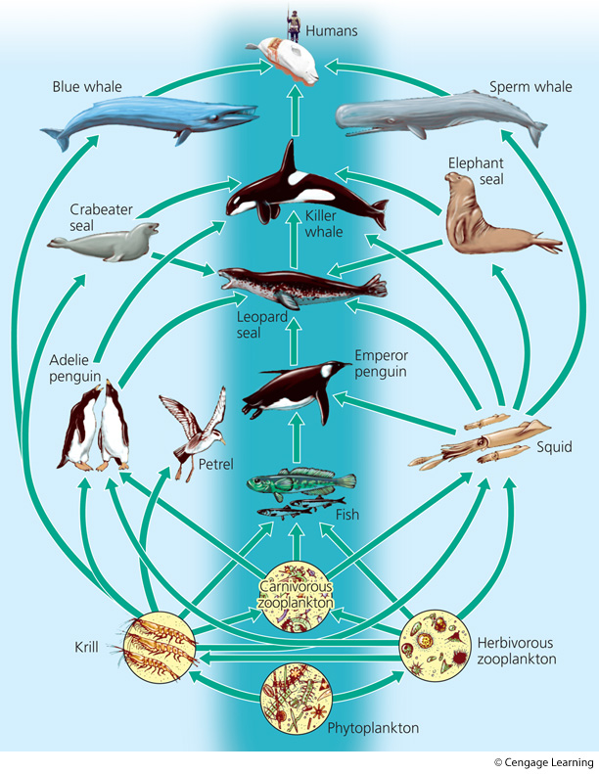
Simplified Aquatic Food Web
Notes:
Figure 3.12 This is a greatly simplified food web found in the southern hemisphere. The shaded middle area shows a simple food chain that is part of these complex interacting feeding relationships. Many more participants in the web, including an array of decomposer and detritus feeder organisms, are not shown here.
Critical thinking: Can you imagine a food web of which you are part? Try drawing a simple diagram of it.

Slide 6
2 Actividad
El gráfico de la lámina anterior presenta una red alimenticia en el océano. Junto a sus compañeros debata y realice un red o cadena alimenticia de Uds. Recogiendo los hábitos alimenticios de la mayoría. Presente al menos tres niveles y evidencia la red

Slide 7
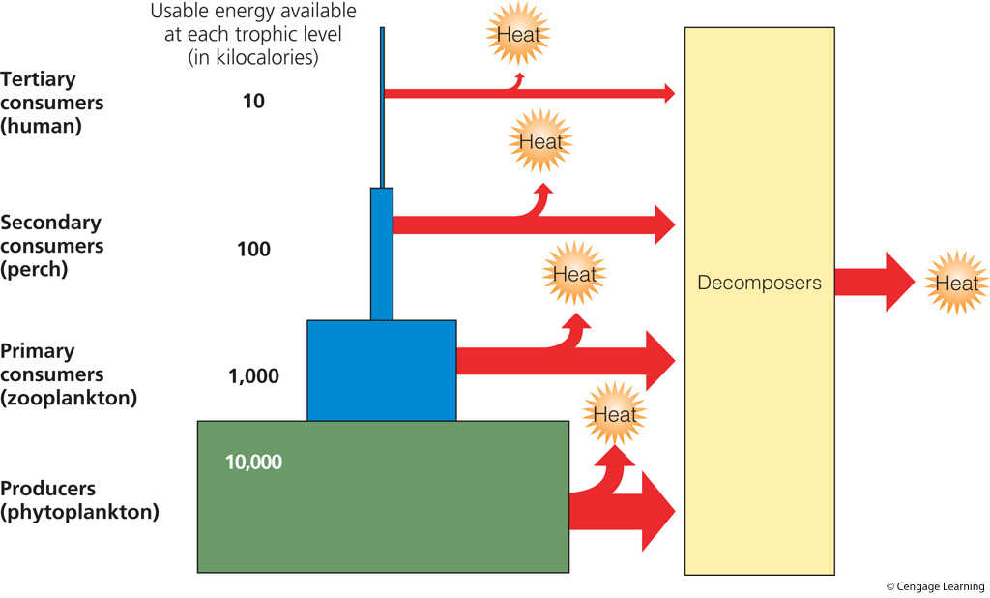
A Generalized Pyramid of Energy Flow
Notes:
Figure 3.11 Generalized pyramid of energy flow showing the decrease in usable chemical energy available at each succeeding trophic level in a food chain or web. This model assumes that with each transfer from one trophic level to another, there is a 90% loss of usable energy to the environment in the form of low-quality heat. Calories and joules are used to measure energy. One kilocalorie = 1,000 calories = 4,184 joules.
Critical thinking: Why is a vegetarian diet more energy efficient than a meat-based diet?

Slide 8
3. Actividad
Observe la lámina anterior donde se presenta la pirámide de flujo de energía. Responda luego de debatir la siguiente pregunta:
¿Cual es una dieta energéticamente más eficiente, la dieta vegetariana o una dieta basada en carne? Argumenten su respuesta

